Slide 1





Racine
Présentation de la Base de donnée
Equipements
Nom-FQDN-des-équipements
Nom-FQDN-de-l’équipement.json
Procédures
connexion.json
Test-OID.json
Résultats
Logs
Test-OID.json
YYYYMMJJHHMMSS.json

Slide 2





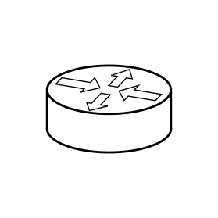
Serveur Python Flask
BDD
Equipements à superviser
Serveur de requête SNMP Python

